Slide 1
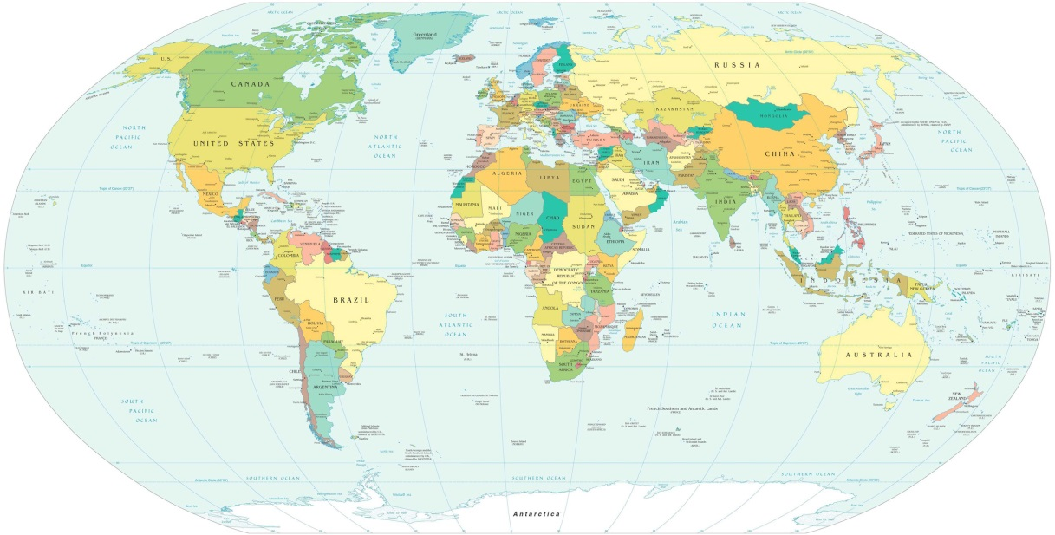
POLITICKÁ MAPA SVĚTA
Mgr. Dušan Kráčmar
©2013

Slide 2
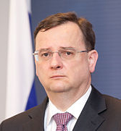
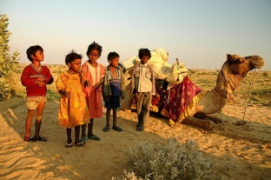
POLITICKÁ MAPA SVĚTA
stát
organizace vymezená určitým územím, obyvatelstvem a vládou
stát je suverénní útvar - není podřízen žádné jiné státní moci, jeho konání je zcela v jeho kompetenci
je schopen na svém území aplikovat právo (zákony) a vynutit si jejich dodržování
území
vláda
obyvatelstvo

Slide 3
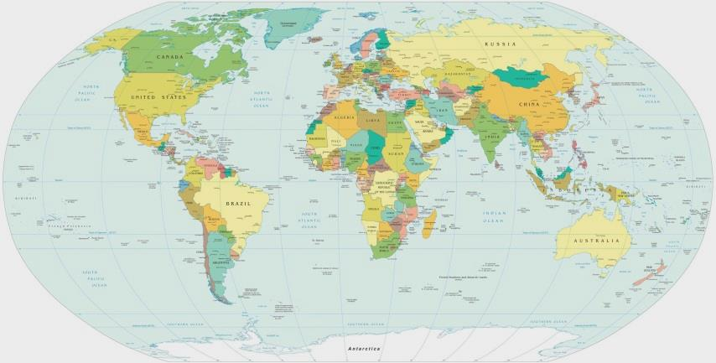
POLITICKÁ MAPA SVĚTA
stát – problematika mezinárodního uznání
aby byl stát skutečně nezávislý, musí jej jako suverénní uznat ostatní státy světa =˃
na světě je řada území, která se deklarovala jako nezávislé státy, ale jejich nezávislost ostatní státy neuznávají, popř. je uznávají jen některé z nich
není proto možné přesně určit počet států světa, v současnosti jich je kolem 200, počet stále stoupá (1900 – asi 50 států, po 2.sv.v. 76, 70. léta 150, v roce 1990 asi 175 států)
asi 200

Slide 4
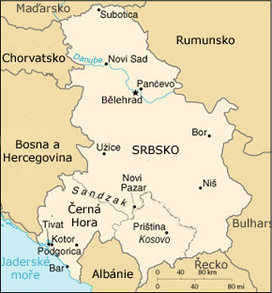
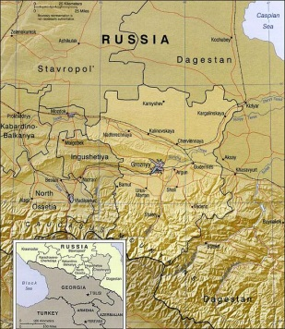
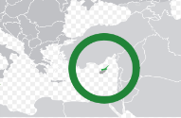
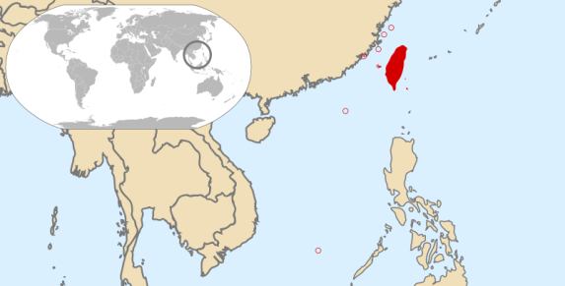
POLITICKÁ MAPA SVĚTA
stát – problematika mezinárodního uznání
ČR je nyní uznávána všemi státy světa, do roku 2009 ji však neuznávalo Lichtenštejnsko (spory o majetek, který si na českém území nárokuje vládnoucí rod Lichtenštejnů a ČR jej odmítá vydat kvůli Benešovým dekretům)
mezi sporná území patří např. Kosovo (uznává necelá polovina států světa, ČR je mezi nimi), Čínská republika (Tchaj-wan, uznává jen 23 států, ČR nikoli) Severokyperská turecká republika (uznává jen Turecko, Čečensko (v minulosti uznal jen Afganistán) atd.

Slide 5
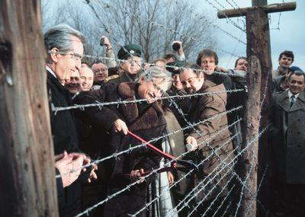
POLITICKÁ MAPA SVĚTA
Změny na politické mapě světa po roce 1989
k výrazným změnám na politické mapě světa došlo po roce 1989
zcela zásadně se proměnilo rozložení politických sil ve světě:
došlo k tzv. pádu železné opony: dělila svět na demokratický západ (hegemon USA) a socialistický (komunistický) východ (hegemon SSSR)
pád tvrdé diktatury v zemích východního bloku měl za následek odhalení četných (nejen) národnostních problémů, které předtím byly ukryty do pozadí =˃ více národnostní státy se začaly rozpadat a vznikla situace příznivá pro vznik nových, často národnostně jednotných států

Slide 6
POLITICKÁ MAPA SVĚTA
Změny na politické mapě světa po roce 1989
Rozpad SSSR
šlo o rozpad rozlohou největšího státu světa, hlavní sílu (hegemona) východního bloku, mnohonárodnostní stát složený z patnácti republik, z nichž některé (Estonsko, Lotyšsko, Litva) byly v minulosti k SSSR připojeny násilím, tj. proti své vůli
poté, co se východní blok začal rozpadat, začaly se v celém SSSR objevovat hlasy po osamostatnění jednotlivých republik, posléze propukl boj o moc v rozpadajícím se státě
v prosinci 1991 se tak už bývalý SSSR rozpadl na 15 zcela samostatných států: Rusko, Bělorusko, Ukrajina, Estonsko, Lotyšsko, Litva, Moldavsko, Kazachstán, Uzbekistán, Turkmenistán, Tádžikistán, Kyrgyzstán, Gruzie, Arménie, Ázerbájdžán

Slide 7
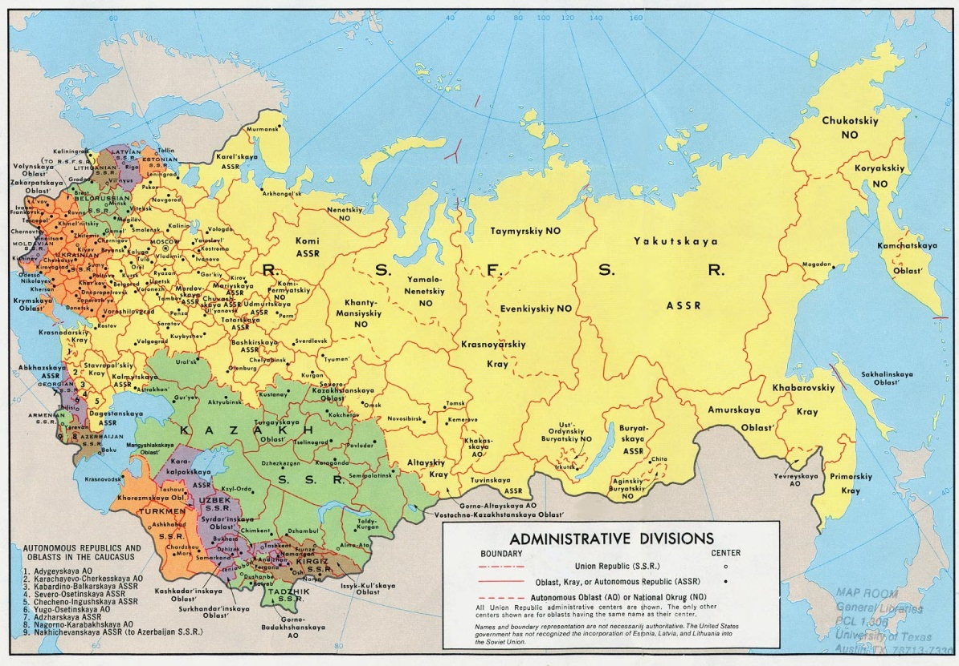
POLITICKÁ MAPA SVĚTA
Změny na politické mapě světa po roce 1989
Rozpad SSSR
=˃
mapa republik SSSR, z nějž po roce 1991 vzniklo 15 nezávislých států

Slide 8
POLITICKÁ MAPA SVĚTA
Změny na politické mapě světa po roce 1989
Rozpad Jugoslávie
šlo o mnohonárodnostní stát s třemi odlišnými náboženstvími (katolíci, protestanti, muslimové)
většina z jeho šesti republik ležela na Balkánském poloostrově, dlouhá léta (do roku 1980) byla Jugoslávie držena silnou rukou komunistického vůdce Josefa Broze Tita
po jeho smrti začaly národnostní i náboženské spory postupně vyplouvat na povrch a v roce 1991 vypukla válka, která na různých územích trvala až do konce století
z Jugoslávie se postupnou genezí v průběhu let 1991 – 2007 vytvořilo sedm států: Chorvatsko, Slovinsko, Makedonie, Bosna a Hercegovina, Srbsko, Černá Hora, Kosovo

Slide 9
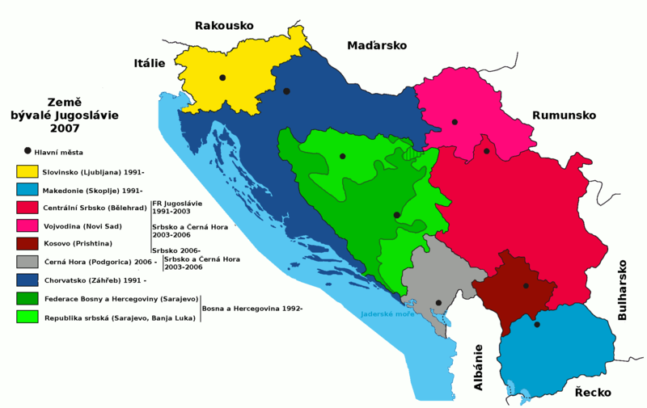
POLITICKÁ MAPA SVĚTA
Změny na politické mapě světa po roce 1989
Rozpad Jugoslávie
=˃
postupná geneze vydělování států bývalé Jugoslávie

Slide 10
POLITICKÁ MAPA SVĚTA
Změny na politické mapě světa po roce 1989
Rozpad Československa
po tzv. „sametové revoluci“ v listopadu 1989 se objevily problémy i ve federativním soužití Čechů a Slováků
třebaže se velká část obyvatelstva stavěla za zachování společného států po složitých jednáních a bez referenda došlo nakonec k 31. 12. k zániku tehdejší ČSFR a vzniku dvou samostatných států k 1. 1. 1993 České republiky a Slovenské republiky
k rozdělení došlo pokojnou cestou bez vážnějších potyček a použití násilí, proto bývá rozpad ČSFR dáván jako příklad mírového rozdělení státu
mnoho lidí je přesvědčeno, že rozdělením ČSFR se vztahy mezi Čechy a Slováky zlepšily, nasvědčují tomu i současné velmi nadstandartní vztahy obou států a velmi přátelské vztahy mezi oběma národy

Slide 11
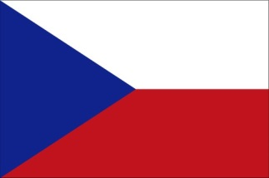
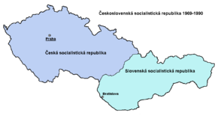
POLITICKÁ MAPA SVĚTA
Změny na politické mapě světa po roce 1989
Rozpad Československa
=˃

Slide 12
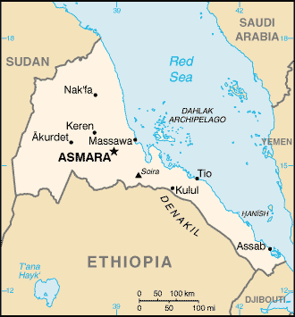
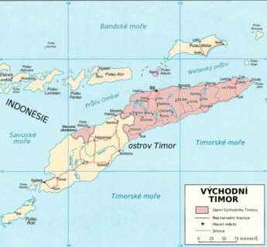
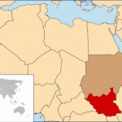
POLITICKÁ MAPA SVĚTA
Změny na politické mapě světa po roce 1989
Další změny na mapě světa
v uvedené době došlo i ke vzniku několika dalších států, jejichž zrod nebyl v přímé souvislosti s pádem železné opony
v roce 1993 vznikla Eritrea poté, co vyhlásila samostatnost na Etiopii
v roce 2002 vznikl Východní Timor uznáním jeho nezávislosti na Indonésii
nejmladším všeobecně uznávaným státem světa je Jižní Súdán, který vyhlásil nezávislost na Súdánu v roce 2011

Slide 13
POLITICKÁ MAPA SVĚTA
Změny na politické mapě světa po roce 1989
Další změny na mapě v budoucnu (???)
krom samostatných států existuje na mapě světa ještě asi 40 závislých území (zbylé kolonie z někdejších koloniálních panství světových velmocí)
řada z nich o samostatnost vůbec neusiluje (přísun peněz z „mateřské země“), o nezávislosti ve střednědobém horizontu přemýšlí např. Grónsko (největší ostrov světa patřící Dánsku), nebo Nová Kaledonie (ostrov v Tichomoří, patří Francii)
v některých mnohonárodnostních státech se pak objevují separatistické tendence, např. francouzská provincie Québeck v Kanadě nebo Vlámové a Valoni, národy, jež spolu tvoří Belgii

Slide 14
POLITICKÁ MAPA SVĚTA ZDROJE
AUTOR NEUVEDEN. mapa-sveta.info [online]. [cit. 19.9.2013]. Dostupný na WWW: http://www.mapa-sveta.info/images/big_svet_mapa.jpg
GRACLÍK, Petr. Metodický portál RVP [online]. [cit. 19.9.2013]. Dostupný na WWW: http://wiki.rvp.cz/Kabinet%2FMapy%2FMapa_%C4%8CR%2FSlep%C3%A9_mapy_%C4%8CR
VOLESKÝ J. mujweb.cz [online]. [cit. 15.2.2014]. Dostupný na WWW: http://mujweb.cz/j.volesky/indie/dzaisamler-thar.html
VALSTS KANCELEJA. Wikimedia Commons [online]. [cit. 19.9.2013]. Dostupný na WWW: http://commons.wikimedia.org/wiki/File:Petr_Ne%C4%8Das.jpg
AUTOR NEUVEDEN. Severokyperská turecká republika [online]. [cit. 19.9.2013]. Dostupný na WWW: http://cs.wikipedia.org/wiki/Severokypersk%C3%A1_tureck%C3%A1_republika
AUTOR NEUVEDEN. Vláda české republiky [online]. [cit. 19.9.2013]. Dostupný na WWW: http://www.vlada.cz/scripts/detail.php?id=35465
JOSH TW. Wikimedia Commons [online]. [cit. 19.9.2013]. Dostupný na WWW: http://commons.wikimedia.org/wiki/File:Locator_map_of_the_ROC_Taiwan.svg
EUROPE-SERBIA.SVG:. commons.wikimedia.org/ [online]. [cit. 19.9.2013]. Dostupný na WWW: http://commons.wikimedia.org/wiki/File:Europe-Northern_Cyprus.svg
AUTOR NEUVEDEN. kokhavivpublications.com [online]. [cit. 19.9.2013]. Dostupný na WWW: http://www.kokhavivpublications.com/help/maps/country?Chechnya
AUTOR NEUVEDEN. /www.nezapomente.cz [online]. [cit. 19.9.2013]. Dostupný na WWW: http://www.nezapomente.cz/zobraz/pad_symbolicke_zelezne_opony
AUTOR NEUVEDEN. Státní vlajky světa [online]. [cit. 19.9.2013]. Dostupný na WWW: http://www.statnivlajky.cz/kontinent/asie
AUTOR NEUVEDEN. semperor.sweb.cz [online]. [cit. 19.9.2013]. Dostupný na WWW: http://semperor.sweb.cz/vlajka.htm
SWPAWEL2. commons.wikimedia.org [online]. [cit. 19.9.2013]. Dostupný na WWW: http://commons.wikimedia.org/wiki/File:B%C3%BDval%C3%A1_Jugosl%C3%A1vie_CS.png

Slide 15
POLITICKÁ MAPA SVĚTA ZDROJE
AUTOR NEUVEDEN. Československá a česká historie [online]. [cit. 19.9.2013]. Dostupný na WWW: http://www.ceskaaslovenskahistorie.estranky.cz/clanky/statni-symboly-ceske-republiky.htm
AUTOR NEUVEDEN. cs.wikipedia.org [online]. [cit. 19.9.2013]. Dostupný na WWW: http://cs.wikipedia.org/wiki/%C4%8Cesk%C3%A1_socialistick%C3%A1_republika
AMIC. cs.wikipedia.org [online]. [cit. 19.9.2013]. Dostupný na WWW: http://cs.wikipedia.org/wiki/Soubor:Vychodni_Timor.png
AUTOR NEUVEDEN. commons.wikimedia.org [online]. [cit. 19.9.2013]. Dostupný na WWW: http://commons.wikimedia.org/wiki/File:Er-map.gif
AUTOR NEUVEDEN. KS Česká Lípa [online]. [cit. 19.9.2013]. Dostupný na WWW: http://www.kscl.cz/category/jizni-sudan/
AUTOR NEUVEDEN. flagsflag.cz [online]. [cit. 19.9.2013]. Dostupný na WWW: http://flagsflag.com/wp-content/uploads/2011/07/South_Sudan.svg_.png
SLOVANSKÉ GYMNÁZIUM OLOMOUC. Politické uspořádání států světa [online]. [cit. 19.9.2013]. Dostupný na WWW: http://ivy.sgo.cz/zemepis/tx/polit_rozdelení_sveta.pdf

